Slide 1

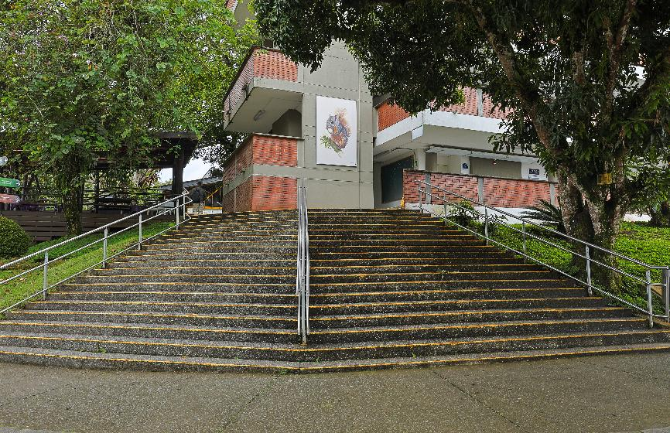
Gestión y sostenibilidad institucional
2025 - 2028
Proyecto: Transparencia, gobernanza y legalidad
38

Slide 2

Información general del proyecto
Código del proyecto | (PDI2028 – GSI - 38)
Dependencia responsable del proyecto | Planeación
Pilar de Gestión | Gestión y sostenibilidad institucional
Coordinador Pilar de Gestión | Vicerrector Administrativo y Financiero
Programa | Cultura de la Legalidad, la Transparencia, el Gobierno Corporativo y la Participación Ciudadana
Procesos asociados (Sistema Integral de Gestión) | De apoyo - Administración institucional
 | De evaluación y seguimiento - Control y seguimiento institucional
Factores de calidad institucional a los que apunta el proyecto | 1. Misión y proyecto institucional
 | 10. Organización, gestión y administración
Estándares de calidad (Modelo de acreditación internacional Sello Sofía) | 9. Información pública
Otras instancias o dependencias participantes | * Rectoría * Vicerrectoría Administrativa y Financiera * Centro de Recursos Informáticos y Educativos * Gestión de Tecnologías Informáticas y Sistemas de Información * Control Interno * Control Interno Disciplinario * Secretaría General * Gestión del Talento Humano * Vicerrectoría de Responsabilidad Social y Bienestar Universitario " Unidades Académicas
Actores o entidades externas a la UTP que participan en el proyecto | * Red Institucional de veedurías del Risaralda * Ciudadanía en General
Programas a los cuales le aporta indirectamente el proyecto | Transversal a todos los programas
Objetivos de Desarrollo Sostenible (ODS) a los cuales le aporta el proyecto | 16. Promover sociedades justas, pacíficas e inclusivas
38. Transparencia, gobernanza y legalidad

Slide 3
Identificación del problema, necesidad u oportunidad
La Universidad tiene una necesidad estratégica de consolidar una política de transparencia más dinámica, que fortalezca el vínculo entre la Universidad y sus públicos, que transforme la cultura institucional hacia la corresponsabilidad, y que permita cumplir con los compromisos derivados del Plan de Desarrollo Institucional y del Programa de Transparencia y Ética Pública. Esta oportunidad de mejora, permite alcanzar una participación significativa y apropiación social del conocimiento, respondiendo a demandas ciudadanas por mayor acceso, claridad y control de la gestión pública.
Problema Central | Causas directas | Causas Indirectas
Desaprovechamiento de los mecanismos que permitan el fortalecimiento de la cultura de la legalidad, la transparencia, el gobierno corporativo y participación ciudadana como ejercicios permanentes de relacionamiento con los grupos de valor. | 1. Poca apropiación de los diferentes grupos de valor frente a los ejercicios de transparencia pasiva y activa, rendición de cuentas y control social. | 1.1 Desconocimiento de la gestión institucional y baja participación ciudadana por parte de los grupos de valor.
 | 2. Débiles prácticas corporativas con los diferentes grupos de valor de la universidad. | 2. Baja articulación a los lineamientos establecidos en el PACTO de Colombia con la OCDE y demás lineamientos nacionales.
 | 3. Poca efectividad en los procesos de implementación de las herramientas y canales para el ejercicio de transparencia. | 3.1 Reprocesos debido a los ajustes institucionales como respuesta a los contantes cambios normativos
 | Efectos directos | Efectos indirectos
 | 1. Débil ejercicio del control social frente a las actuaciones de la Institución. | 1.1 Situaciones que afectan la integridad pública y generan desviación de la gestión institucional
 | 2. Afectación de los niveles de confianza y percepción negativa de los grupos de valor frente a la gestión institucional | 2.1 Afectación del riesgo reputacional de la universidad
 | 3. Incumplimiento de las reglamentaciones emitidas para el ejercicio de la transparencia | 3.1 Desconocimiento de la información institucional y de los canales para el acceso a la información.
38. Transparencia, gobernanza y legalidad

Slide 4



Descripción del proyecto
La Atención al Ciudadano y la Transparencia organizacional son políticas autónomas e independientes que se articulan bajo un solo objetivo, la promoción de estándares de transparencia y lucha contra la corrupción. Sus componentes gozan de metodologías propias para su implementación, por lo tanto, no implica desarrollar actividades diferentes o adicionales a las que ya vienen ejecutando las entidades en desarrollo de dichas políticas.
En este sentido, el proyecto busca fortalecer mecanismos que permitan el fortalecimiento de la cultura de la legalidad, la transparencia, el gobierno corporativo y participación ciudadana como ejercicios permanentes de relacionamiento con los grupos de valor, con el fin de apuntar a las siguientes apuestas estratégicas:
Fortalecer la cultural de la legalidad a través de la promoción de las conductas éticas, el reconocimiento del ordenamiento jurídico y normativo y la apropiación de la autonomía universitaria como pilar de la autorregulación.
Impulsar la transparencia institucional a través de mecanismos que permitan contar con información integra, confiable y veraz y estrategias que promuevan el acceso a la información de manera proactiva, asegurando la protección de los datos personales de los grupos de valor con que se relaciona la Universidad.
Promover y facilitar las buenas prácticas corporativas en los órganos de gobierno y las instancias de la institución de forma que las actuaciones y relaciones de la Universidad sean correctas, legales, justas y transparentes, garantizando con ello la sostenibilidad y crecimiento de la Universidad.
Promover e incentivar participación ciudadana y el control social a través de los diferentes mecanismos de formación, capacitación y comunicación que permita una interacción adecuada con los grupos de valor y que genere un compromiso de corresponsabilidad sobre la gestión de la Universidad.
Involucrados
Unidades organizacionales: Rectoría. Vicerrectoría Administrativa y Financiera. Centro de Recursos Informáticos y Educativos. Gestión de Tecnologías Informáticas y Sistemas de Información. Control Interno. Control Interno Disciplinario. Secretaría General. Gestión del Talento Humano. Vicerrectoría de Responsabilidad Social y Bienestar Universitario. Unidades Académicas
Entidades externas a la UTP: Red Institucional de veedurías del Risaralda. Ciudadanía en General
Beneficiarios: Grupos de valor (comunidad universitaria y contexto)
.
38. Transparencia, gobernanza y legalidad

Slide 5
Objetivos del proyecto
General
Establecer mecanismos que permitan el fortalecimiento de la cultura de la legalidad, la transparencia, el gobierno corporativo y participación ciudadana como ejercicios permanentes de relacionamiento con los grupos de valor.
Específicos
38. Transparencia, gobernanza y legalidad
Promover ejercicios de transparencia pasiva y activa, rendición de cuentas y control social con los diferentes grupos de valor de la universidad.
Desarrollar buenas prácticas corporativas con los diferentes grupos de valor de la universidad.
Implementar de manera efectiva las herramientas y canales para el ejercicio de transparencia en la UTP

Slide 6
Planes operativos
Plan operativo | Acciones
PACTO - Programa de Transparencia y Ética Pública | Formulación y aprobación del Pacto para la Vigencia. Ejecución de la estrategia: Gestión del Riesgo. Ejecución de la estrategia: Redes y articulación. Ejecución de la estrategia: Cultura de la Legalidad y Estado Abierto. Ejecución de la estrategia: Acciones Adicionales. Seguimiento al PACTO.
38. Transparencia, gobernanza y legalidad

Slide 7

¡GRACIAS!

